Slide 1
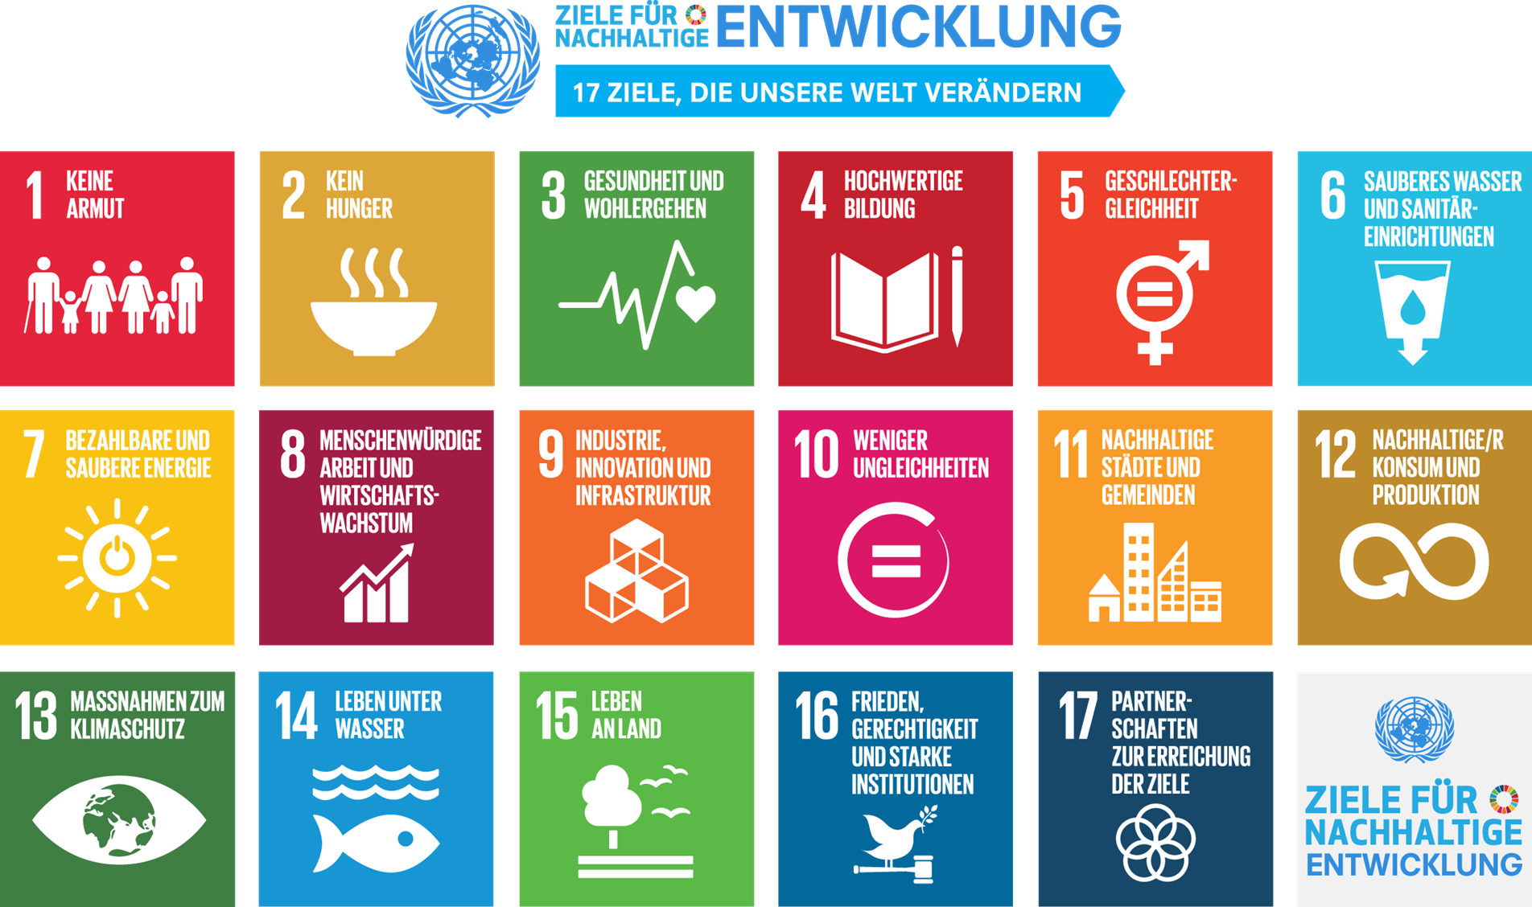
2. Nachhaltigkeitsrat-Region Uelzen Sitzung am 31.05.203
Auszug aus der Präsentation - TOP 6
Planung eines „klimapositiven BBS Campus Uelzen“ mit Quartiers- und Mobilitätskonzept
Architektur- und Technikplanung seit Juni 2022 abgeschlossen und rundet das 360 Grad Nachhaltigkeitsprofil der BBS I Uelzen ab!
- Energiegewinnungsmix ohne Erdgas/Erdöl!
- Die PV Dachfläche hat fast Kraftwerksniveau
Überschüssige Energie wird ins Quartier abgegeben
Holzbauweise dient als CO2- und Materialspeicher
Recycelte Bauteile, z. B. ehemalige Keramikfassade Theater wird wiederverwertet in der Aula eingebaut.
Komplett rückbaufähig (C2C)
Regionales-nationales-internationales Aus- und Weiterbildungszentrum für die Berufliche Bildung Nachhaltige Entwicklung BBNE mit Ausrichtung von mehrtägigen internationalen Kongressen, wie z. B. 12.06. – 15.06.2023 … .

Slide 2
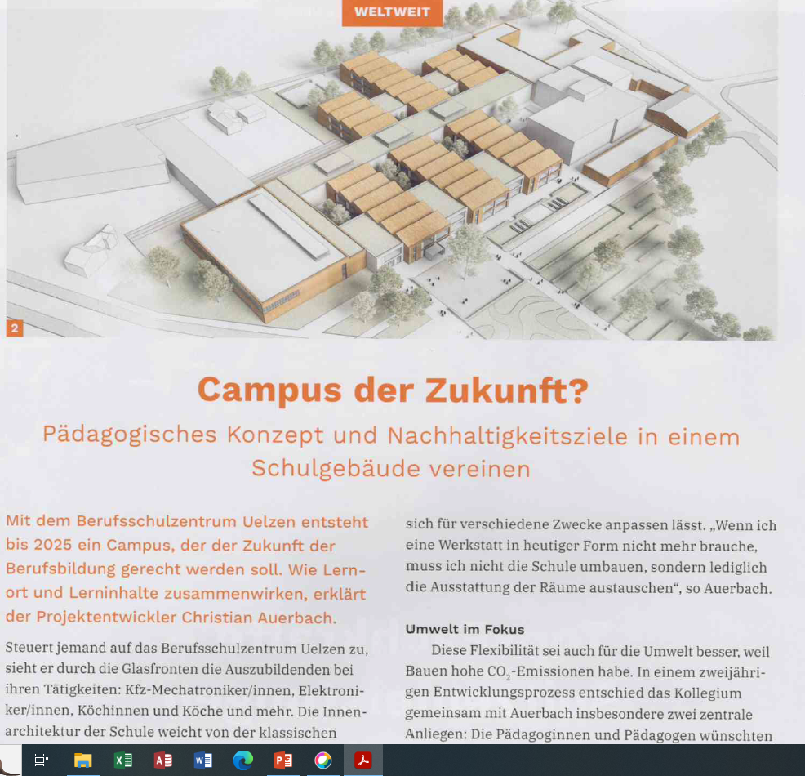
TOP 6
Planung eines „klimapositiven BBS Campus Uelzen“ mit Quartiers- und Mobilitätskonzept
Quelle: Worldskills Magazin Germany 12/2021, Seite 25
National und international beachtet und gelobt!
https://www.ppp-architekten.de/portfolio/berufsschulcampus-uelzen/

Slide 3
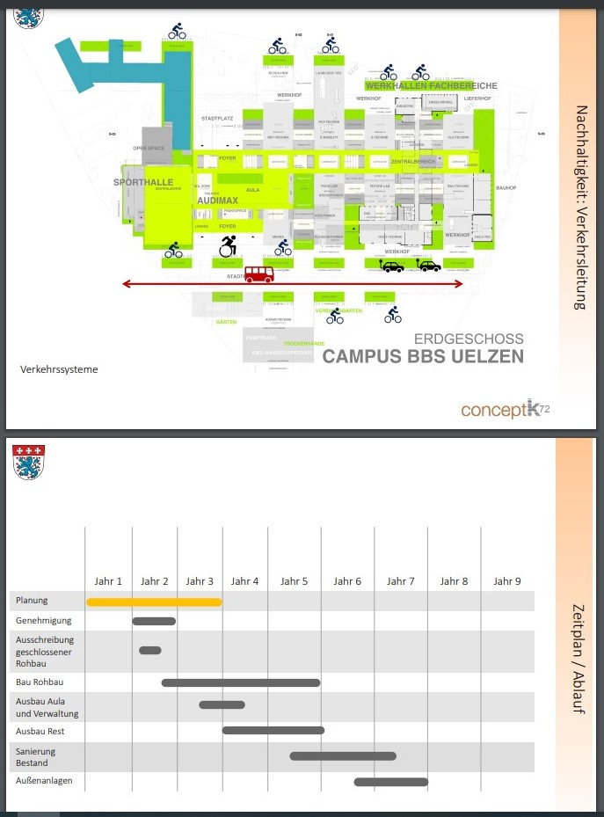
Projektbeschreibung über 74 Seiten
vom ehem. 1. Kreisrat Herrn Liestmann
13. und 14. November 2019 fand der 6. Kongress "Zukunftsraum Schule" in der Carl Benz Arena in Stuttgart
https://www.zukunftsraum-schule.de/pdf/kongress-2019/VRfL/100_VRfL_LIESTMANN_PW.pdf
Einige Rahmendaten:
Phase 0 von November 2018 bis Juli 2019
Architekturwettbewerb 2020
Sieger PPP Kiel wird mit der Planung beauftragt
https://www.ppp-architekten.de/portfolio/berufsschulcampus-uelzen/
Die DBU hat unter dem Projekttitel „Ressourcen- und kreislaufgerechtes Bauen am Beispiel Berufsschulcampus Uelzen“ für den Planungszeitraum bis Dezember 2023 exakt 498 428 Euro als Förderung gebilligt.
Architekturplanung Juni 2022 geendet!
Ursprünglicher Baubeginn: 04/2023!?
Ursprüngliche Fertigstellung 09/2028!?

